Slide 1
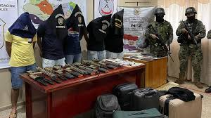
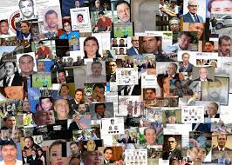
GESTION DE CAUSAS COMPLEJAS (Gestión penal para delitos de alta complejidad)

Slide 2
Alineamiento con el eje temático. Justicia Oportuna
El proyecto propuesto se funda, en una realidad que afecta al sistema de administración de justicia penal, vinculado a factores internos y externos como ser la corrupción pública, los grupos criminales trasnacionales y las dificultades para el juzgamiento y condena de estos hechos punibles en el plazo razonable.
Analizaremos, además factores que impactan, como son:
I. Presencia mediática
II. Complejidad jurídica
III. Repercusión política

Slide 3
Descripción del proyecto
Existe un consenso dentro de la comunidad internacional, que la legislación y las medidas anticorrupción necesitan ser implementadas y monitoreadas a través de órganos especializados y/o personal con facultades, recursos y entrenamiento adecuados.
Diagnóstico institucional en relación a cómo se enfrenta actualmente el juzgamiento de delitos y/o crímenes de alta complejidad, respondiendo a preguntas como.
Dificultades para procesar y analizar gran cantidad de información que se recaba en estos casos,
El personal de apoyo no puede dedicarse en exclusiva a estas tareas.
El análisis de la información debe hacerse por profesionales de distintas áreas del conocimiento, necesidad de trabajo multidisciplinario.
Altos tiempos de tramitación

Slide 4
Debilidades y amenazas
Estas expresan algunos factores, que se identifican en varios informes relacionados con las administraciones de justicia y el tiempo de resolución de hechos punibles de alto impacto, que involucran a la criminalidad trasnacional y a la corrupción pública, en la mayoría de los casos. Los principales factores mencionados son:
Falta de coordinación
Inexistencia de incentivos
Inexistencia en general de protocolos
Deficiente uso información

Slide 5
Fortalezas y oportunidades
Mayor desarrollo normativo global.
Estructura y diseño institucional de lucha contra el crimen organizado, con roles definidos.
Interés de las instituciones en mejorar constantemente los procesos
Desarrollos en las técnicas de investigación y los sistemas de información
Ofertas de capacitación, orientadas a la especialización de los y las juzgadores y juzgadoras.
Entre otras a definir en la mesa de trabajo.

Slide 6
La complejidad del asunto
Es entendible que asuntos de mayor complejidad demanden más tiempo en su investigación y juzgamiento. La complicación del caso puede evidenciarse, entre otros parámetros, por la extensión de las investigaciones y de los expedientes, la cantidad y dificultad de las pruebas, el número de incidentes e instancias; la pluralidad de imputados y víctimas; la imposibilidad de identificar o detener a los imputados; el tiempo transcurrido desde la comisión de los delitos; las características del recurso en la legislación interna; el contexto en que ocurrió la posible violación a la garantía
De todos modos, la Corte Interamericana ha señalado que por más que la causa revista verdadera complejidad, los tribunales internos deben actuar con celeridad para dar con una resolución que ponga fin al proceso.
Modelos exitosos en Iberoamérica y Europa.

Slide 7
Impacto esperado. Innovación
El eje temático de la presente edición, incluye aspectos relevantes para el fortalecimiento de la confianza hacia la administración de justicia, y al mismo tiempo de nutre de aquellos documentos axiológicos, que han sido objeto de diversas ediciones. Todos estos aportes, se plasman en los esfuerzos realizados desde diferentes ámbitos de la administración de justicia de Iberoamérica, como ser la SEGIB, LA COMBJIB, REMJA, AIAMP.
De manera transversal, debemos notar que el acceso a la justicia, la mora y la confiabilidad, no pueden ser tratadas de manera aislada, a la luz de los datos estadísticos, que confirman el aumento de la criminalidad organizada, y las graves denuncias de corrupción de los funcionarios públicos.
Para la gestión de casos es importante el empoderamiento de jueces en la aplicación de la ley, su capacidad técnica, su imparcialidad e independencia. Los jueces deben ser buenos operadores del derecho y la justicia, controlar la investigación de forma técnica y objetiva y restringir el litigio malicioso evitando suspender el proceso y las audiencias a menos que sea absolutamente necesario y constituyéndose como un verdadero contralor del proceso.

Slide 8
Objetivos
Objetivos específicos: GUIAS PARA LA GESTION EFICIENTE DE CASOS DE CRIMINALIDAD COMPLEJA (JUZGAMIENTO)
Objetivo General: PROMOVER MODELOS DE GESTION DE JUZGAMIENTO DE CASOS COMPLEJOS. DEFINCION, ANALISIS Y PROPUESTA.
Una vez identificados los modelos o buenas practicas implementadas por los sistemas judiciales iberoamericanos, se redactará la “Guía Iberoamericana para la Gestion de casos complejos”.
Dotar de modelos de gestión de casos complejos, a partir de un denominador común en Iberoamérica, vinculado al respeto de los compromisos asumidos y a la independencia e integridad de los juzgados y juzgadoras.

Slide 9
Los aportes que se pretende brindar a la comunidad jurídica internacional con la realización de este estudio son:
Evidenciar las dificultades procesales e institucionales del sistema de justicia iberoamericano en la investigación y enjuiciamiento de casos de mayor riesgo.
Recopilar experiencias y opiniones de actores claves sobre los retos que encuentran, como miembros del sector justicia, en el procesamiento de casos complejos.
Visibilizar la situación del sistema de mayor riesgo.
Construir recomendaciones para la actualización de los esquemas normativos y el fortalecimiento de la institucionalidad penal que se encarga de este tipo de casos.

Slide 10
La guía incorporara definiciones sobre cuestiones fundamentales, como ser:
1 Necesidad de creación de juzgados especializados. Perfiles, proceso de selección de magistrados y funcionarios.
2 Necesidad de ratificación del Tratado de Medellín.
3 Necesidad de creación de equipos conjuntos de investigación (Rol del juez/jueza)
4 Necesidad de proponer una ley modelo de prueba electrónica para Iberoamérica
5 Necesidad de definición de modelos de gestión de casos de alto riesgo.
6 Necesidad de impulsar otras iniciativas a definir a propuesta de los países miembros del grupo de trabajo.

Slide 11
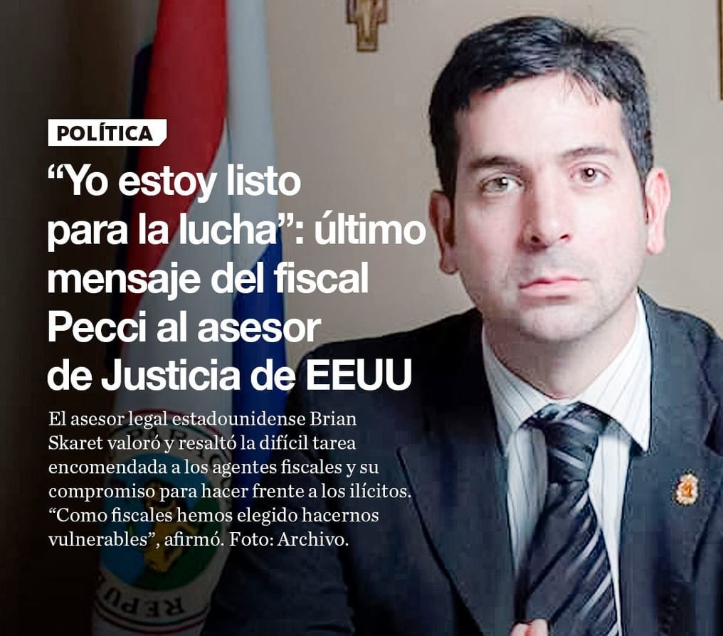
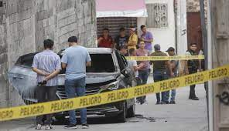
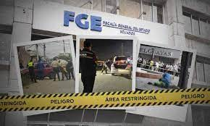
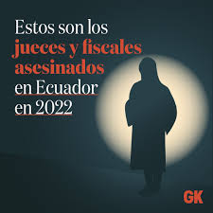
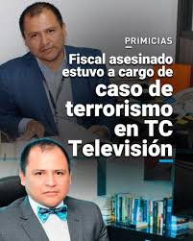
Muchas gracias.

